Slide 1
UNIVERSIDAD DE LAS FUERZAS ARMADAS – ESPE
DEPARTAMENTO DE CIENCIAS DE LA VIDA Y DE LA AGRICULTURA
CARRERA DE INGENIERÍA EN BIOTECNOLOGÍA
“Caracterización molecular de Polymyxa graminis L. en suelos dedicados al cultivo de arroz y raíces de Oryza sativa L. en invernadero.”
TRABAJO DE TITULACIÓN PREVIO A LA OBTENCIÓN DEL TÍTULO DE INGENIERA EN BIOTECNOLOGÍA
Autor: Quinde Tarco, Gisell Estafanía
Director: Koch Kaiser, Alma Rosel Mgs.
Sangolquí - 2022

Slide 2
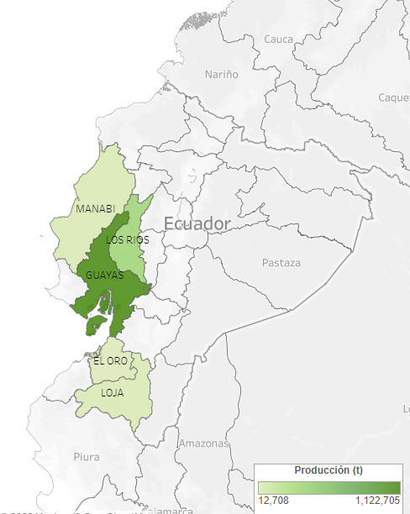
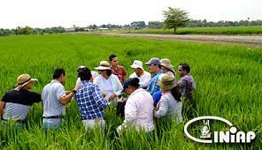
3
INTRODUCCIÓN
INIAP (2021).
Familia: Poaceae
Raíces: seminales y adventicias.
Piricularia, pudrición de la vaina, virus de la hoja blanca, RSNV.
Nota: Ranking de Rendimiento a Nivel Nacional 2020 de Arroz (t/ha).
SIPA (2020).

Slide 3
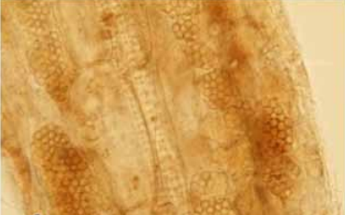
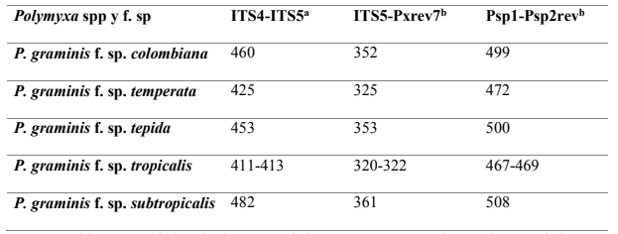
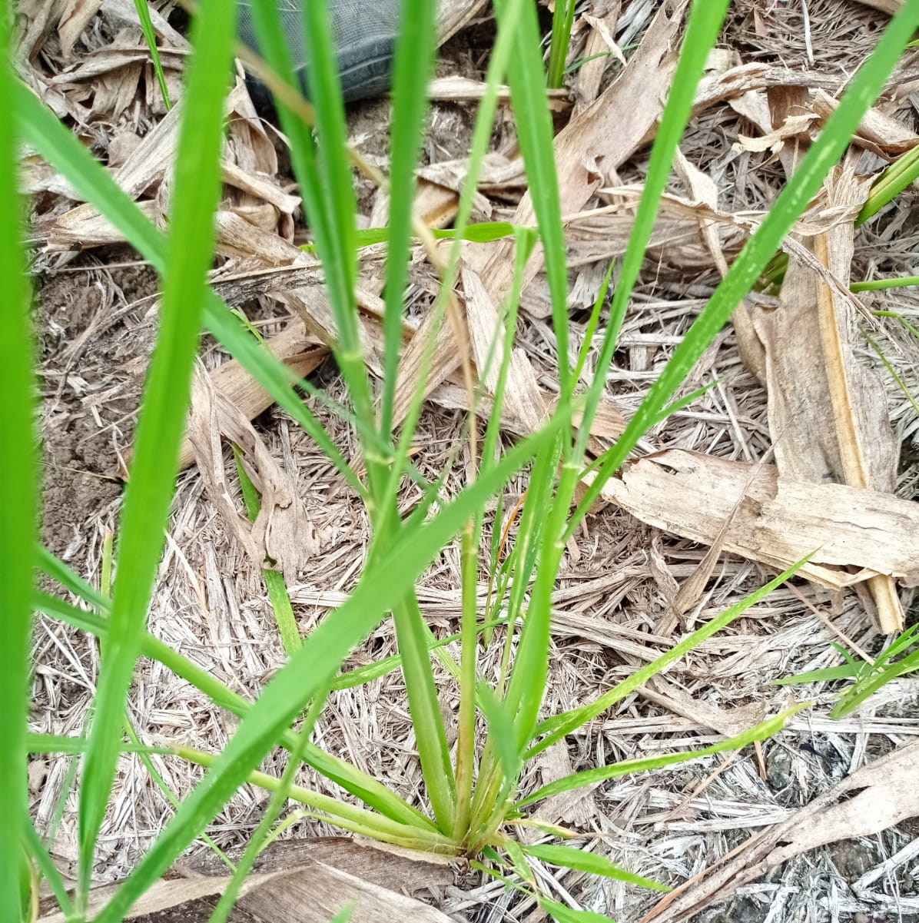
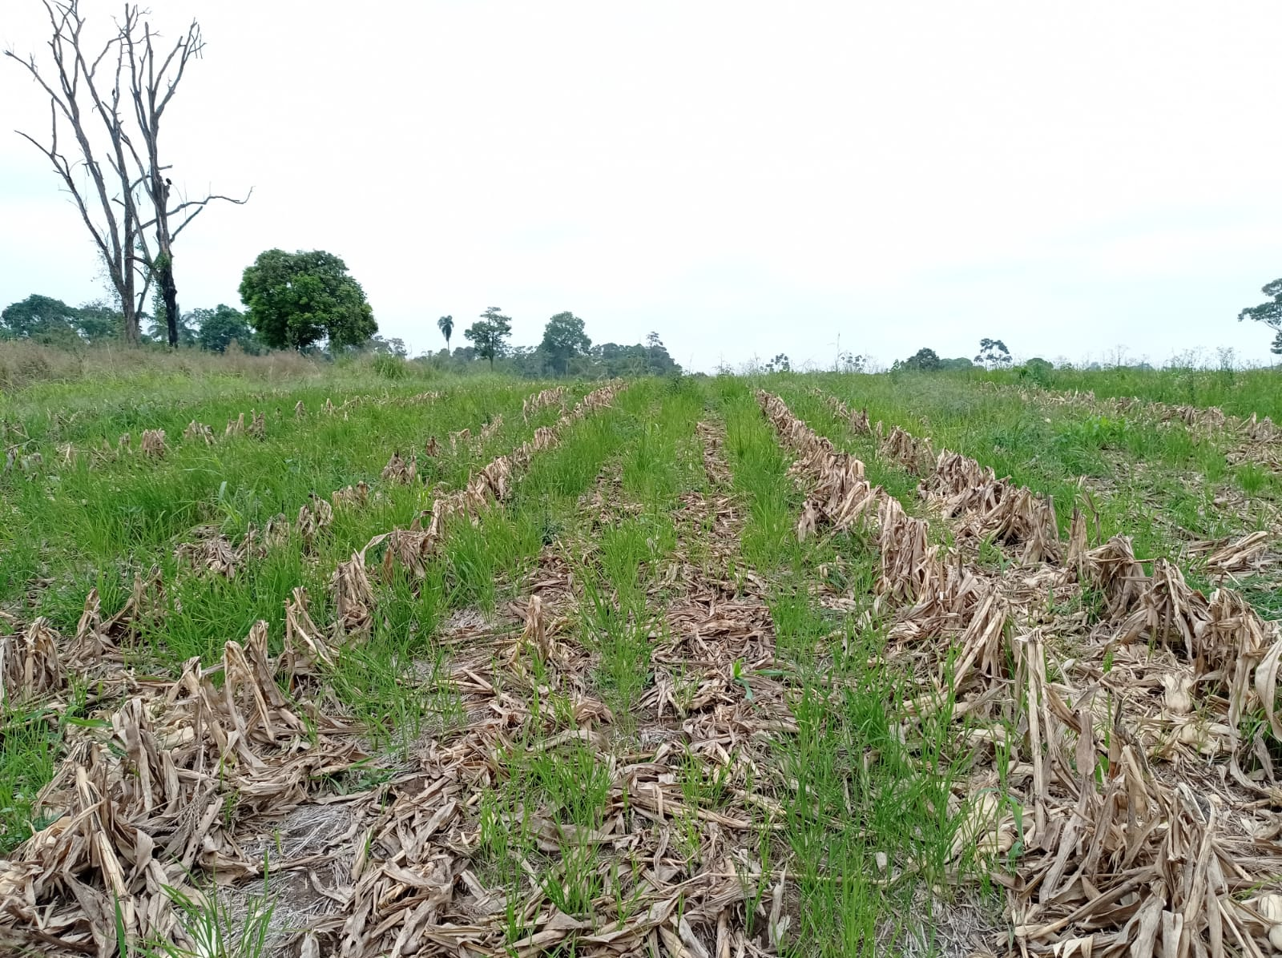
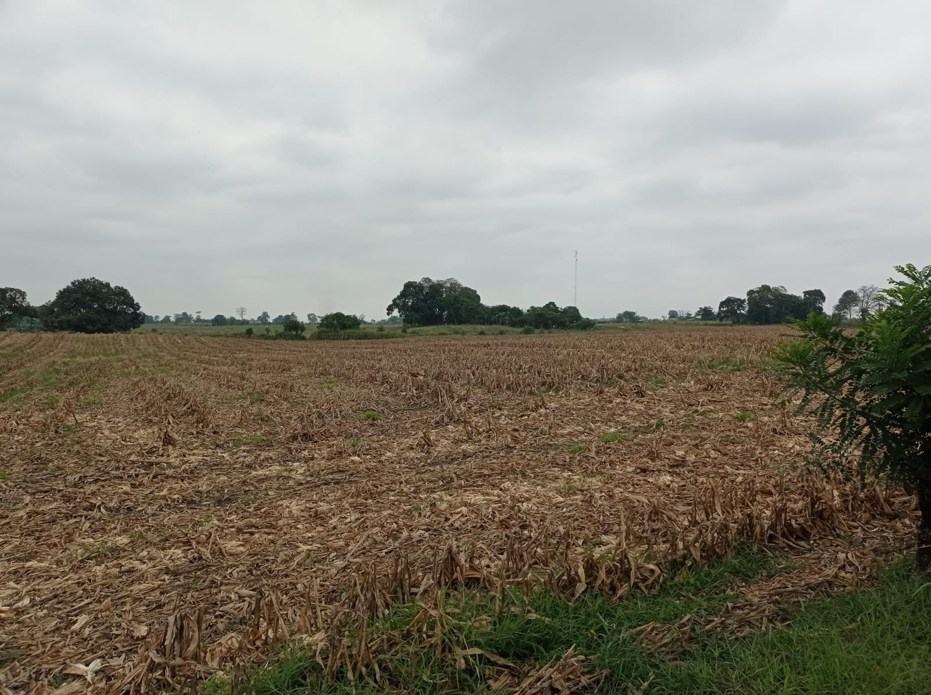
4
INTRODUCCIÓN
Polymyxa graminis L.
Diversidad genética
a. Ward & Adams (1998); b. Legréve et al. (2003).
Nota: Fotografía de cistosoros de Polymyxa graminis L. mediante microscopía de campo claro con lente objetivo 100x. Ketta et al. ( 2012).
Orden | Plasmodiophorales
Familia | Plasmodiophoraceae
Los principales géneros de virus reportados son: Furovirus, Bymovirus, Benyvirus, BaYMV , RSNV.
Nota: Distorsión de la planta de arroz infectada por RSNV. Quinde (2021).
Nota: Cultivos de arroz. Quinde (2021).

Slide 4
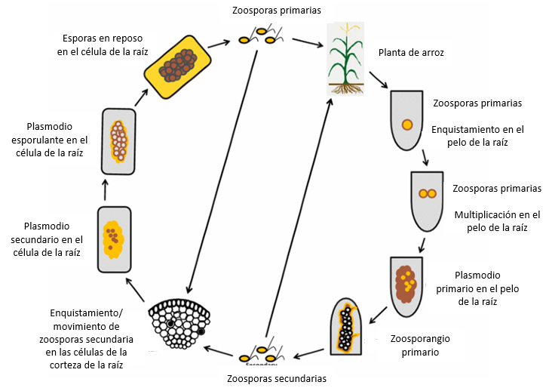
5
INTRODUCCIÓN
Ciclo de vida de Polymyxa graminis L.
Tyagi et al. ( 2016).

Slide 5
6
OBJETIVOS
Caracterizar molecularmente a Polymyxa graminis L. en suelos dedicados al cultivo de arroz y raíces de Oryza sativa L. en invernadero.
Objetivo General
Objetivos Específicos
Detectar Polymyxa graminis L. mediante la reacción en cadena de la polimerasa (PCR) de las raíces de Oryza sativa L. y de los suelos dedicados al cultivo de arroz.
Realizar la secuenciación de los fragmentos amplificados de Polymyxa graminis L. mediante Sanger.
Elaborar el análisis filogenético de las secuencias de los amplicones de Polymyxa graminis L. mediante programas bioinformáticos.

Slide 6
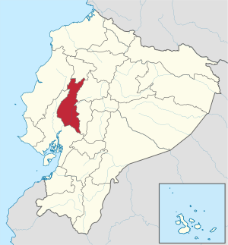
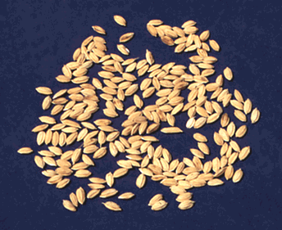
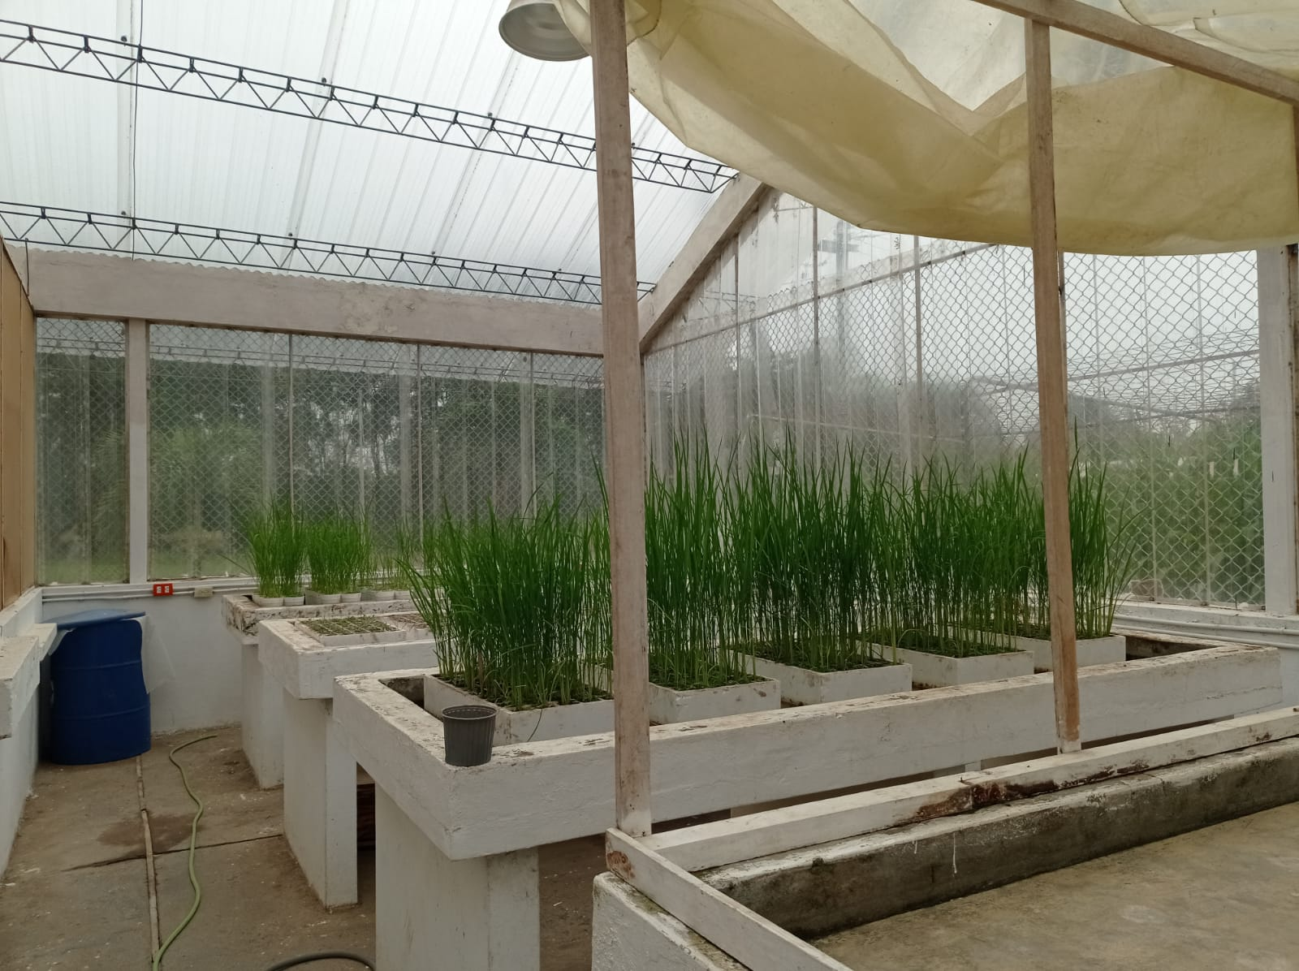
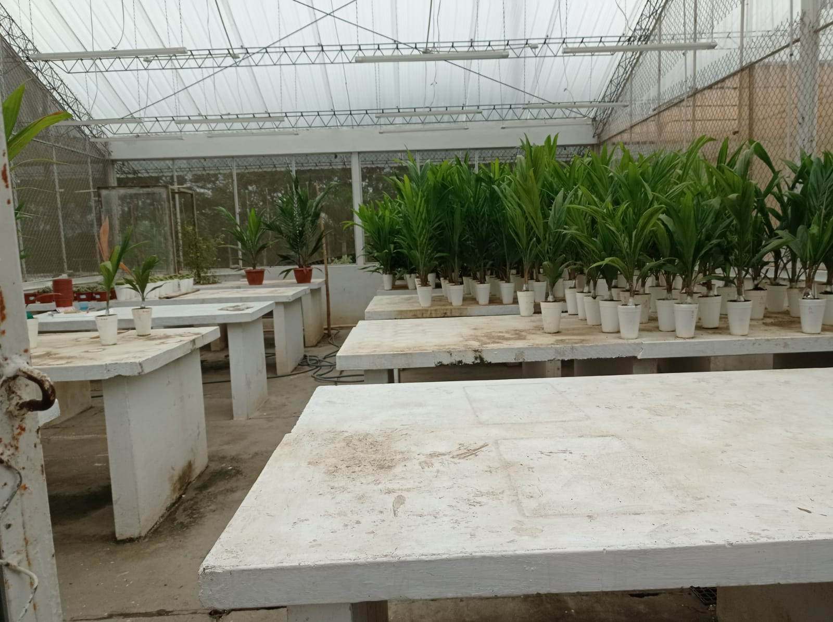
7
MATERIALES Y MÉTODOS
Nota. Semillas arroz variedad ELITE proporcionadas por el INIAP.
Nota. Muestras de suelo recolectadas en la provincia Los Ríos, cantón Vinces. Suelo S: 1°21’50.4’’S 79°36’31.8’’W, Suelo R: 1°20’46.0’’S 79°35’19.1’’W.
Nota. Plantas de arroz sembradas en las muestras de suelo recolectadas.
Nota. Plantas de arroz sembradas en suelo control proporcionado por el INIAP. Suelo control C: 2°15'15"S 79°30'40"W.

Slide 7
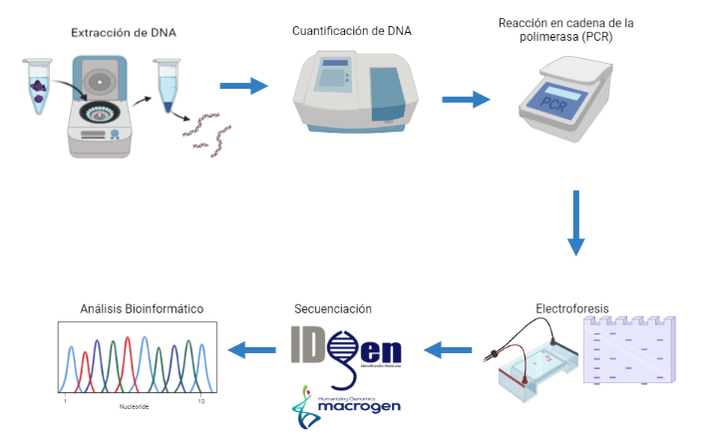
8
MATERIALES Y MÉTODOS
Doyle & Doyle (1990).
CTAB 2%, PVP 1%+ mercaptoetanol
Cloroformo: alcohol isoamílico (24:1)
Isopropanol/ Etanol 70%
Buffer TE 0.1M
PowerSoil DNA Isolation KIT

Slide 8
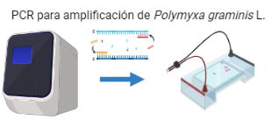
9
MATERIALES Y MÉTODOS
Cebadores: Psp1-Psp2rev
Componente | Concentración inicial | Concentración final | Volumen final (25 µL) 1X
Agua libre de nucleasas | - | - | 13,55 µL
5x Green o Go Taq Buffer | 5x | 1x | 5 µL
$${MgCl}_{2}$$ | 25 mM | 2,5 mM | 2,5 µL
dNTPs | 10 mM | 0,3 mM | 0,75 µL
Primer F | 40 µM | 0,4 µM | 0,25 µL
Primer R | 40 µM | 0,4 µM | 0,25 µL
Polimerasa | 5U/µL | 2U | 0,2 µL
DNA | - | - | 2,5 µL
CEBADOR | SECUENCIA 5’-3’ | TAMAÑO DE FRAGMENTO (pb)
Psp1 | TAGACGCAGGTCATCAACCT | 499 pb
Psp2rev | AGGGCTCTCGAAAGCGCAA
CONDICIONES | N° CICLOS | °T | t
Desnaturalización inicial | 1 | 94°C | 2 min
Desnaturalización | 35 | 94°C | 30 s
Anillamiento | 35 | 60°C | 1 min
Extensión | 35 | 72°C | 35 s
Extensión final | 1 | 72°C | 7 min
 |  | 4°C | a
Legréve et al. (2003).

Slide 9
10
MATERIALES Y MÉTODOS
Cebadores: ITS5-Pxrev7
Componente | Concentración inicial | Concentración final | Volumen final (25 µL) 1X
Agua libre de nucleasas | - | - | 14,125
5x Green o Go Taq Buffer | 5x | 1x | 5 µL
$${MgCl}_{2}$$ | 25 mM | 2,5 mM | 2,5 µL
dNTPs | 10 mM | 0,3 mM | 0,75 µL
Primer F | 40 µM | 0,4 µM | 0,25 µL
Primer R | 40 µM | 0,4 µM | 0,25 µL
Polimerasa | 5U/µL | 1,25 U | 0,125 µL
DNA | - | - | 2 µL
CONDICIONES | N° CICLOS | °T | t
Desnaturalización inicial | 1 | 94°C | 2 min
Desnaturalización | 35 | 94°C | 30 s
Anillamiento | 35 | 52°C | 1 min
Extensión | 35 | 72°C | 30 s
Extensión final | 1 | 72°C | 7 min
 |  | 4°C | a
CEBADOR c | SECUENCIA 5’-3’ | TAMAÑO DE FRAGMENTO (pb)
ITS5 | GAAGTAAAAGTCGTAACAAGG | 352 pb
Pxrev7 | GAGGCATGCTTCCGAGGGCTCT
Ward & Adams (1998).

Slide 10
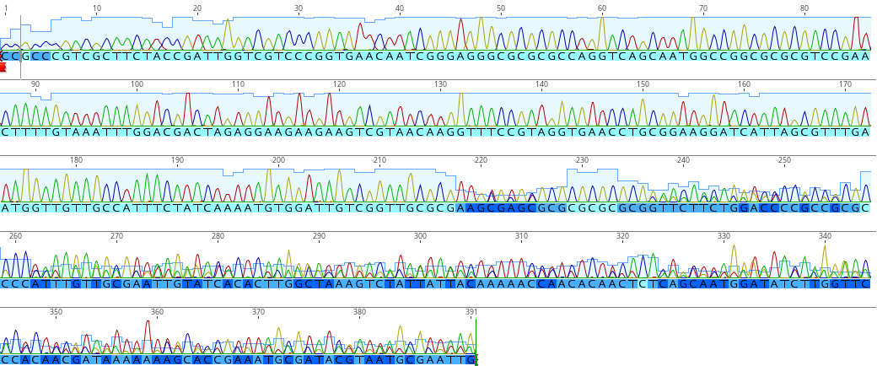
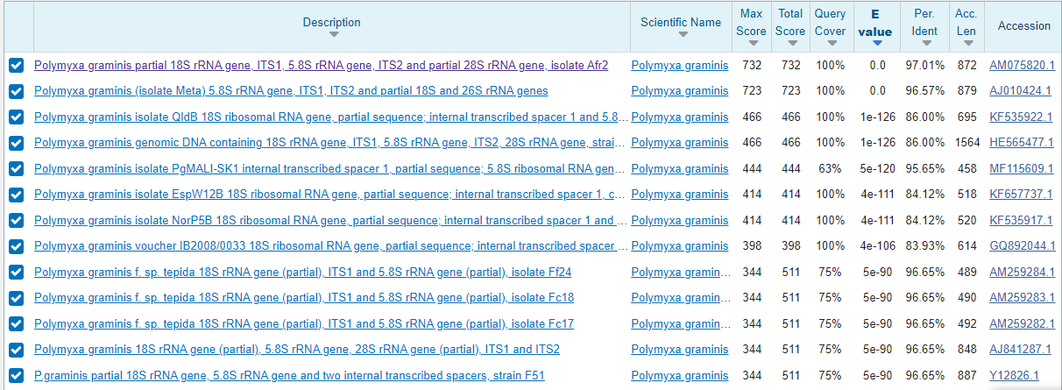
11
MATERIALES Y MÉTODOS
Secuenciación Sanger y Análisis Bioinformático

Slide 11
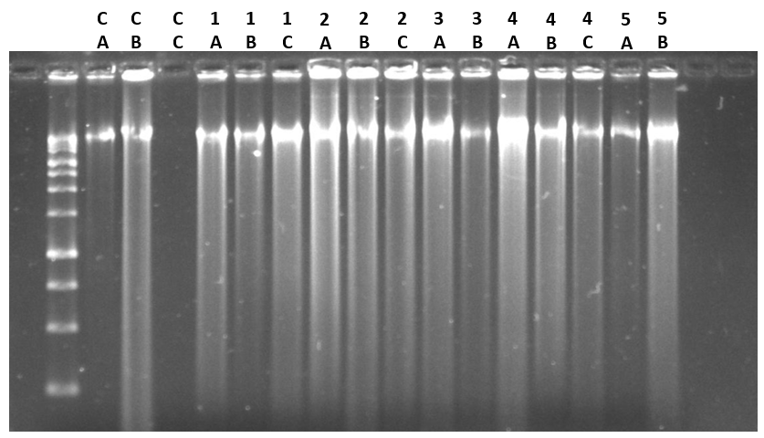
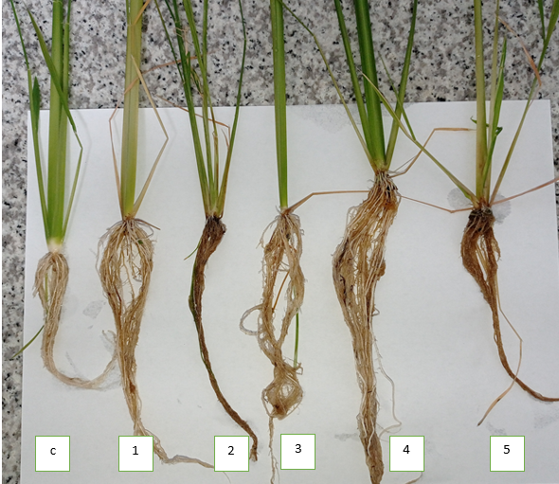
12
RESULTADOS Y DISCUSIÓN
Detección de síntomas relacionados al entorchamiento de las plantas de arroz (Oryza sativa L.)
Nota: Integridad de ADN extraído de muestras de raíz. C: plantas control; 1 al 5: plantas enfermas; A: primera repetición, B: segunda repetición y C: tercera repetición.
Nota: C: planta control; 1,2,3,4 y 5 son las plantas que presentan necrosis en la raíz, tallo o limbo, entorchamiento de las hojas u otros síntomas.
Nota: Integridad de ADN de suelo S: 1°21’50.4’’S 79°36’31.8’’W, suelo R: 1°20’46.0’’S 79°35’19.1’’W y C suelo control C: 2°15'15"S 79°30'40"W.

Slide 12
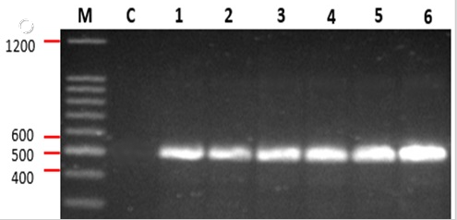
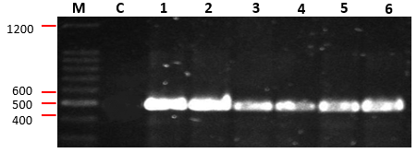
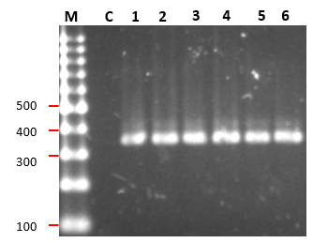
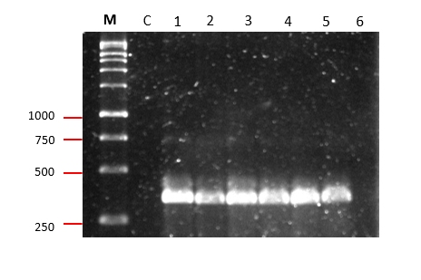
13
RESULTADOS Y DISCUSIÓN
Amplificación de los fragmentos de Polymyxa graminis L.
Suelo S: 1°21’50.4’’S 79°36’31.8’’W
Suelo R: 1°20’46.0’’S 79°35’19.1’’W
Nota: PCR en gel de agarosa 2%. Par de cebador: Psp1-Psp2rev M*: Marcador molecular 100 pb ;1-6: Muestras; C-: Control negativo. Tamaño de los amplicones: 500 pb aproximadamente.
Nota: PCR en gel de agarosa 2%. Par de cebador: Psp1-Psp2rev M*: Marcador molecular 100 pb ;1-6: Muestras; C-: Control negativo. Tamaño de los amplicones: 500 pb aproximadamente.
Nota: PCR en gel de agarosa 2%. Par de cebador: ITS5-Pxrev7. M*: Marcador molecular 1 kb ;1-5: Muestras; C-: Control negativo. Tamaño de los amplicones 350 pb aproximadamente.
Nota: PCR en gel de agarosa 2%. Par de cebador: ITS5-Pxrev7. M*: Marcador molecular 1 kb ;1-5: Muestras; C-: Control negativo. Tamaño de los amplicones 350 pb aproximadamente.

Slide 13
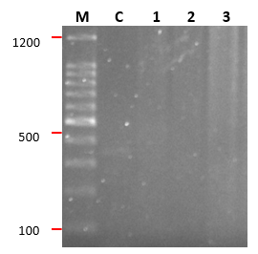
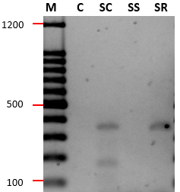
14
RESULTADOS Y DISCUSIÓN
Amplificación de los fragmentos de Polymyxa graminis L.
Suelo control C: 2°15'15"S 79°30'40"W.
Nota: PCR en gel de agarosa 2%. Par de cebador ITS5-Pxrev7 M*: Marcador molecular 100 pb ; 1-3: Muestras; C: Control negativo.
Nota: PCR en gel de agarosa 2%. Par de cebador: ITS5-Pxrev7. M*: Marcador molecular 100 pb; C: Control negativo; SC: suelo control; SS: suelo S; SR: suelo R.

Slide 14
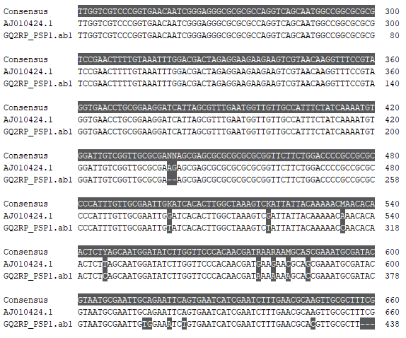
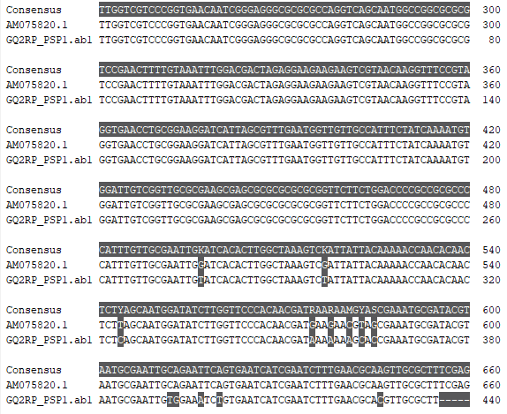
15
RESULTADOS Y DISCUSIÓN
Análisis bioinformático
EcuGQ
Psp1-Psp2rev
EcuGQITS5
ITS5-Pxrev7
Nota: Alineamiento de la secuencia consenso EcuGQ con AJ010424 (Meta).
Nota: Alineamiento de la secuencia consenso EcuGQ con AM075820 (Afr2).

Slide 15
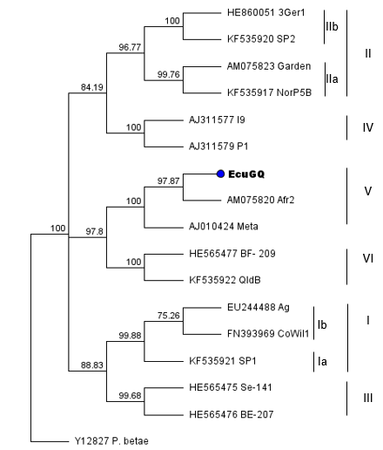
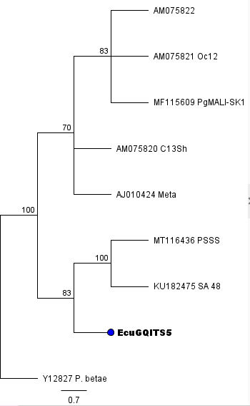
16
RESULTADOS Y DISCUSIÓN
Análisis filogenético
Número de accesión | Nombre del aislado | Localización geográfica | Fuente del aislado
AJ311579 | P1 | Pakistan | Sorgo
AJ010424 | Meta | Colombia | Arroz
AM075820 | Afr2 | Costa de Marfil | Arroz
AM075823 | Garden | UK | Trigo
AJ311577 | 19 | India | Sorgo
EU244488 | Ag | Suiza | Desconocido
FN393969 | CoWill | UK | Arabidopsis
HE565475 | Se-141 | Senegal | Desconocido
HE565476 | BF-207 | Burkina Faso | Sorgo
HE860051 | 3Gerl | Germania | Centeno
HE565477 | BF-209 | Burkina Faso | Sorgo
KF535917 | NorP5B | Australia | Centeno
KF535919 | NorP38 | Australia | Cebada
KF535920 | SP2 | Australia | Trigo
KF535921 | SP1 | Australia | Trigo
KF535922 | QldB | Australia | Cebada
Y12827 | F67 P. betae | Países bajos | Remolacha azucarera

Slide 16
17
CONCLUSIONES
Los productos amplificados de la PCR para Psp1-Psp2rev tienen un tamaño de banda entre 490 a 500 pb, mientras que para el cebador ITS5-Pxrev7 entre 307 a 361 pb.
Las secuencias de nucleótidos analizadas por bioinformática de los amplicones correspondieron a Polymyxa graminis L.
El análisis filogenético permitió determinar que las secuencias obtenidas difieren en nucleótidos con las secuencias reportadas de aislados de arroz en otras partes del mundo, por lo que se puede aseverar la diversidad genética de Polymyxa graminis L. dentro de un mismo ribotipo. La secuencia obtenida en el estudio se denominó EcuGQ que pertenece a la forma especial colombiana (ribotipo V).

Slide 17
18
RECOMENDACIONES
Utilizar una combinación de cebadores para determinar la diversidad genética de Polymyxa graminis L. dentro de un mismo lugar geográfico.
Los análisis deben abarcar la distribución geográfica requerida para estudiar la diversidad genética de Polymyxa graminis L. dentro del país, debido a que solamente se estudió una provincia.

Slide 18
19
AGRADECIMIENTOS
Lenin Paz, Ph.D.
Director externo del proyecto
M.Sc. Alma Koch
Director académico del Proyecto
Sebastián Ger
FAMILIA Y AMIGOS

Slide 19
20
GRACIAS
POR SU ATENCIÓN

